Slide 1
НАУЧНО ОБОСНОВАННЫЕ МЕТОДЫ ПСИХОЛОГИИ
Выполнил студент
Группы 655-20
Абдурахмонов Самандар

Slide 2

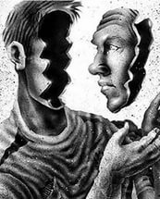
Психические явления совсем необычны. Они нематериальны и, следовательно, те методы, которые используются в естественных науках, имеющих дело с различными формами существования материи, для их изучения не подходят. Это было известно еще в XVIII и XIX веках, когда психологи вынуждены были ввести в употребление особый метод изучения психических явлений – интроспекцию.

Slide 3
Для решения задач психологии применяются следующие методы:
лабораторный и естественный эксперимент;
наблюдение;
исследование продуктов деятельности;
анкетирование и тестирование;
биографический метод;
психологическое моделирование;
сравнительно-генетический метод и др.

Slide 4

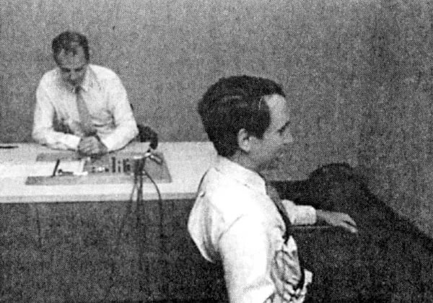
Метод эксперимента — основной метод психологии; отличается тем, что исследователь специально создает обстоятельства, стимулирующие проявление определенного психического явления. При этом устанавливается влияние отдельных факторов на его возникновение и динамику. Эксперимент проводится столько раз, сколько необходимо для выявления соответствующей закономерности.

Slide 5
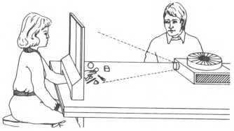
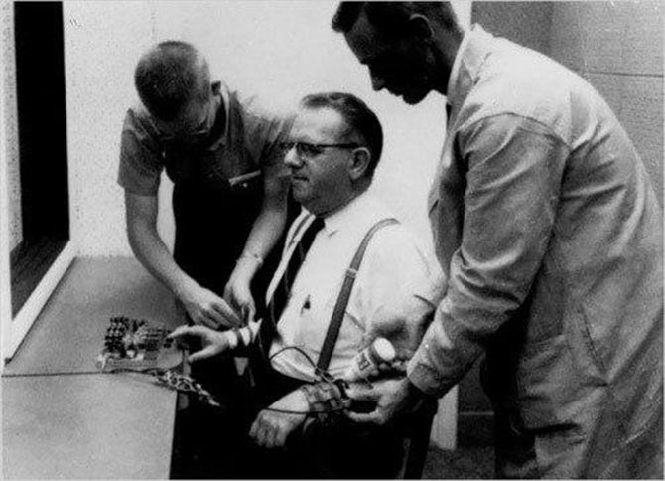
Лабораторный эксперимент характеризуется применением специального лабораторного оборудования, дающего возможность точно фиксировать количество и качество внешних воздействий и вызываемых ими психических реакций. При лабораторном эксперименте деятельность испытуемых стимулируется специальными заданиями и регламентируется инструкцией. Так, для определения объема внимания испытуемого ему с помощью особого прибора (тахистоскопа) предъявляется на очень короткое время (десятые доли секунды) группа объектов (букв, фигур, слов и т. п.) и ставится задача — обратить внимание на значительно большее количество объектов. Полученные результаты статистически обрабатываются.
Эксперимент Стенли Милгрэма

Slide 6
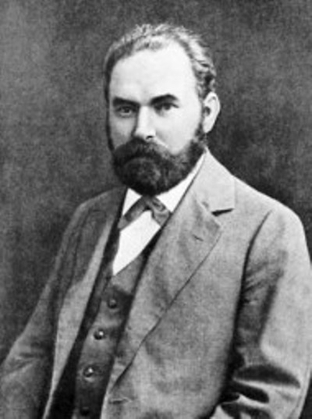
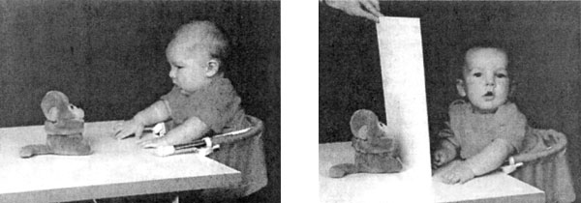
В естественном эксперименте сохраняются привычные для данного человека условия его деятельности, но она специально организуется в соответствии с целью эксперимента. Испытуемые, как правило, не знают о проведении эксперимента и поэтому не испытывают напряжения, характерного для лабораторных условий.

Slide 7

Методы наблюдения предполагают объяснение психического явления в процессе специально организованного его восприятия. Целенаправленное научное наблюдение основывается на определенной теоретической гипотезе; оно осуществляется по заранее разработанному плану, а его ход и результаты четко фиксируются.
К методу наблюдения примыкают: метод исследования продуктов деятельности, который позволяет определить способности человека, уровень его знаний, умений и навыков; метод анкетирования, и в частности метод клинической беседы.

Slide 8
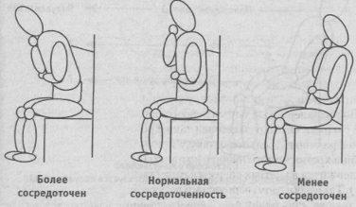
Психологическое моделирование заключается в искусственном создании специальных условий, провоцирующих нужные по задаче исследования (обследования, обучения) ответные реакции, действия или отношения естественных носителей психики (людей или животных). Иначе говоря, исследователь в зависимости от предмета и задач исследования создает для изучаемого объекта специфическую психогенную ситуацию, в результате чего моделируется его поведение (для человека в форме деятельности и общения).

Slide 9

Cравнительно - генетический метод - путь изучения закономерностей психической деятельности посредством сравнения качественно определенных ступеней или фаз ее развития, формирования или разрушения.
Известны 4 вида:
1) филогенетический, он реализуется в исследованиях психики от первых ее проявлений в мире животных до сознания человека;
2) исторический, он предназначен для раскрытия законов развития психики и сознания людей в различных общественно-экономических формациях от первобытнообщинного строя до современности;
3) онтогенетический, который охватывает изучение возрастных фаз развития психики и сознания, формирования личности человека с учетом социально обусловленных форм и методов воспитания, обучения и трудовой деятельности;
4) психопатологический, он применяется при изучении и сравнении нормальной и нарушенной психики.

Slide 10

Биографические методы — способы исследования, диагностики, коррекции и проектирования жизненного пути личности. Биографические методы начали разрабатываться в первой четверти XX века (Н. А. Рыбников, Ш. Бюлер). Современные биографические методы основаны на изучении личности в контексте истории и перспектив развития её индивидуального бытия. Использование биографических методов предполагает получение информации, источником которой являются автобиографические методики (опросники, интервью, спонтанные и спровоцированные автобиографии), свидетельства очевидцев, контент-анализ дневников, писем и т. п.

Slide 11
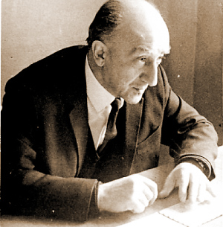
Группы методов психологии
Известно несколько классификаций методов психологии, поскольку по-разному трактуются методы и методики, существуют различные психологические школы, появляются дополнения, изменения. Приведем одну из достаточно коротких, но вполне развернутых и многоплановых классификаций, которая разработана одним из классиков отечественной психологии Б. Г. Ананьевым (1907-1972).
Б. Г. Ананьев (1907 — 1972)

Slide 12


Первая группа — организационные методы
сравнительный (поперечный),
лонгетюдный (продолный),
комплексный.
Их функции – организация добывания научных данных.

Slide 13
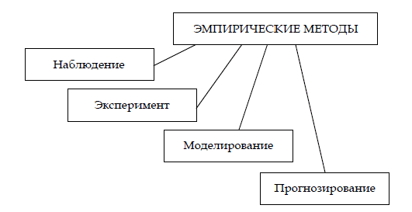
Вторая группа — эмпирические методы
наблюдение, самонаблюдение;
эксперимент;
психодиагностические методы (тесты, опросники, анкеты, интервью, беседа, социометрия);
анализ процесса и продуктов деятельности;
биографический метод.
Их функции – добывания научных данных.

Slide 14
Третья группа — методы обработки полученных результатов
количественная обработка;
качественная обработка;
Их функция – математическая и логическая обработка данных, полученных эмпирическими методами.

Slide 15

Четвертая группа — интерпретационные методы
генетический метод – это интерпретация материала в характеристиках развития, установление вертикальных связей между уровнями развития;
структурный метод – это установление горизонтальных связей между всеми изучаемыми характеристиками данного психологического феномена.
Их функция – интерпретация и установление структурных связей по результатам количественного и качественного анализа.

Slide 16
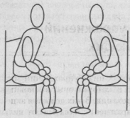

Поведение, которое также выступает в качестве предмета психологии, не менее сложно для объяснения. Оно, во-первых, зависит от психологических явлений и процессов, которые сами по себе труднодоступны, во-вторых, также определяется физиологическими процессами в организме человека, в-третьих, оно зависит и от внешних условий, в которых оказывается волей обстоятельств человек. Каждый поведенческий акт, будь то поступок, действие или реакция, в каждый момент времени зависит от чрезвычайно сложного сочетания по меньшей мере трех групп указанных факторов: психологических, физиологических и социологических. По этой причине методы исследования, применяемые в психологии, не могут быть простыми независимо от того, чего они касаются, психических или поведенческих явлений. Это – первый вывод, который мы можем сделать на основе анализа природы феноменов, с которыми психология имеет дело. Как, например, объяснить движение, произведенное человеком, если оно зависит от его желания, от физиологического состояния и от обстоятельств, в которых он находится?

Slide 17
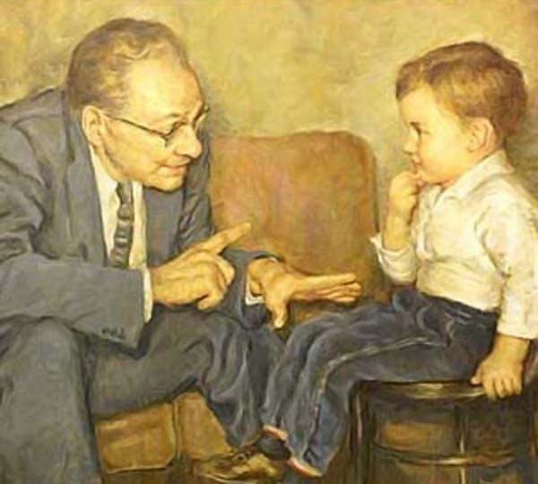

Второй вывод состоит в том, что в силу сложности и труднодоступности для изучения психических и поведенческих явлений знания о них не могут быть такими же точными и прочными, какие мы получаем, например, в математике и физике или механике, т.е. при изучении материальных явлений. Наконец, третий из выводов состоит в том, что психология, не располагая достаточным разнообразием собственных надежных методов для изучения интересующих психологов явлений, вынуждена заимствовать их из других наук, приспосабливая и изменяя для своих собственных целей.

